Slide 1
FineReport 10-11 업그레이드 방법
2023년 8월 3일

Slide 2
목차 CONTENT
SEC 01
테스트 환경 준비
SEC 02
운영 환경에서 플랫폼 구성 백업
SEC 03
테스트 환경에 프로젝트 파일 복사
Notes:
1、准备一个测试环境
2、在生产环境备份平台配置
3、把工程文件复制到测试环境

Slide 3
목차 CONTENT
SEC 04
Repository DB를 내장 디비로 전환
SEC 05
업그레이드 도구를 사용하여 업그레이드
SEC 06
테스트 환경에서 하나씩 테스트 보고서 작성
Notes:
4、在测试环境中将外接finedb 数据库恢复到内置 finedb 数据库
5、在测试环境中使用升级工具升级
6、在测试环境中一张张调试报表

Slide 4
목차 CONTENT
SEC 07
테스트 환경에서 업그레이드
SEC 08
Repository DB 재설치
SEC 09
라이센스 발급 및 적응
Notes:
7、在生产环境中升级
8、给生产环境中已经升级的工程配置外接数据库
9、给11.0申请正式授权

Slide 5
전체 프로세스 소개
정식 인가 신청
Repository DB설정 (필수 아님)
업그레이드 완성
업그레이드
백업
Notes:
备份——升级——外接数据库——升级完成——正式授权申请

Slide 6
단계1: 테스트 환경 준비
· 테스트 환경으로 JDK1.8(JDK8)로 구성된 추가 서버를 준비합니다.
· 10-11 업그레이드는 이 테스트 환경에서 수행됩니다.
· 업그레이드 11.0이 완료된 후에는 이 테스트 환경을 운영 환경으로 직접 변환할 수 있습니다.
Notes:
步骤 1：准备测试环境
·准备包含 JDK1.8 （JDK8） 的其他服务器作为测试环境。
·10-11 升级在此测试环境中进行。
·升级 11.0 完成后，可以将此测试环境直接转换为正式环境。

Slide 7
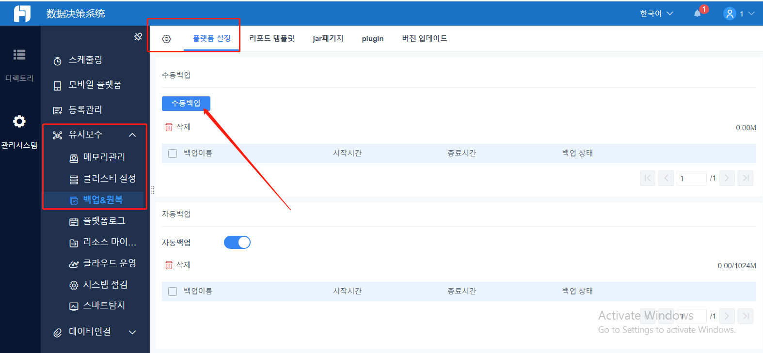
단계2:운영 환경에서 플랫폼 구성 백업
의사 결정 플랫폼에 Admin로 로그인하고 관리>유지보수> 백업 및 복원> 플랫폼 설정에서 수동 백업을 선택합니다.
Notes:
步骤 2：在生产环境中备份平台配置
以管理员身份登录到决策平台，然后在“管理系统>智能运维>备份还原>平台设置中选择手动备份。

Slide 8
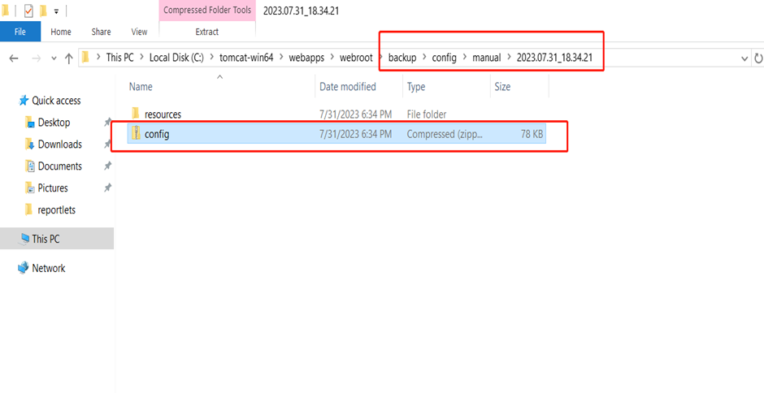
단계2: 운영 환경에서 플랫폼 구성 백업
기본 백업 경로는 .../backup이며 백업 파일은 프로젝트의 tomcat/webapps/webroot/backup 폴더에 저장됩니다.
Notes:
默认备份路径为 .../backup，备份文件存储在工程的 tomcat/webapps/webroot/backup。

Slide 9
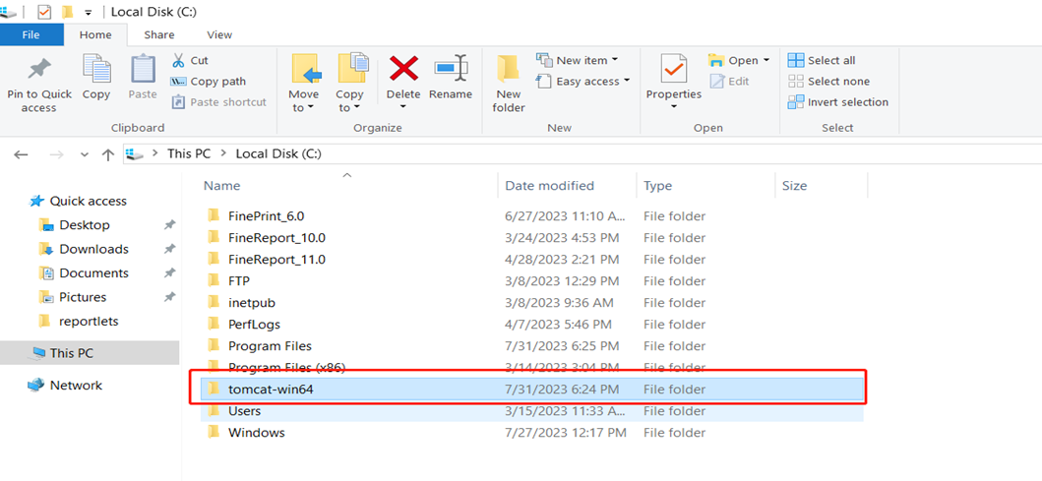
단계3: 테스트 환경에 프로젝트 파일 복사
전체 Tomcat을 테스트 환경에 복사하는 것이 좋습니다.
Notes:
步骤 3：将工程文件复制到测试环境
建议将整个 Tomcat 复制到测试环境中。

Slide 10
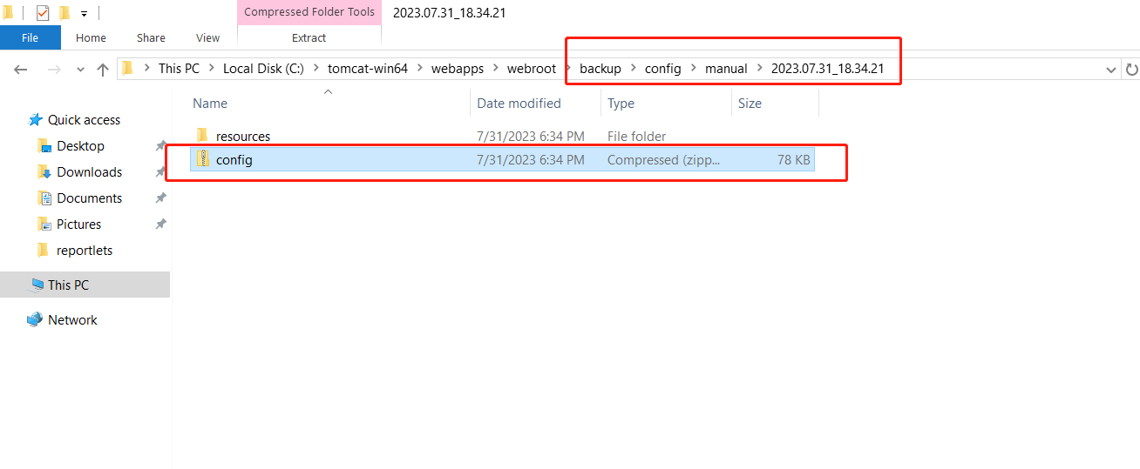
단계4: Repository DB를 내장 디비로 전환
테스트 환경에서 수행되는 작업은 다음과 같습니다:
1) 프로젝트에서 tomcat/webapps/webroot/backup/config/manual/로 이동하여 최신 날짜의 폴더(예: 2023-07-31-18:34:21, 폴더 이름은 수동 백업 시간)를 찾습니다. 여기서 config.zip은 내부 모드로 변환된 finedb를 저장합니다.
Notes:
步骤 4：将外接数据库切换到内置数据库
在测试环境中执行的操作包括：
1） 找到 tomcat/webapps/webroot/backup/config/manual/查找最新日期的文件夹（例如 2023-07-31-18：34：21，文件夹名称为手动备份时间）。其中，config.zip是转换成的内置finedb。

Slide 11
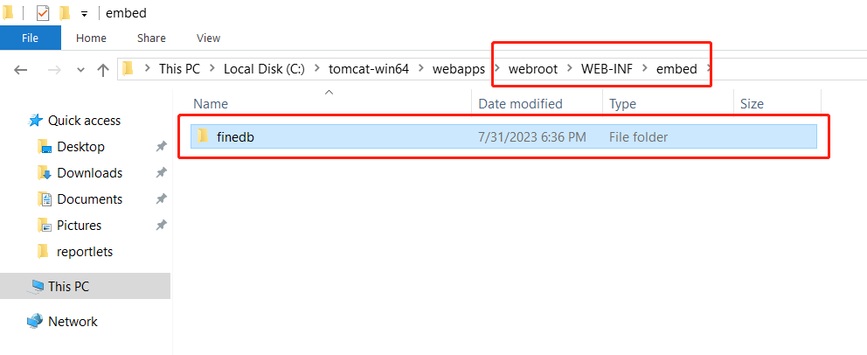
단계4: Repository DB를 내장 디비로 전환
2) config.zip 파일의 압축을 풀고 추출된 finedb 파일을 프로젝트의 tomcat/webapps/webroot/WEB-INF/embed에 복사한 후 이전의 finedb 폴더를 바꿉니다.
Notes:
2） 解压缩 config.zip 文件，将提取的 finedb 文件夹复制到tomcat/webapps/webroot/WEB-INF/embed文件夹，然后替换旧的 finedb 文件夹。

Slide 12
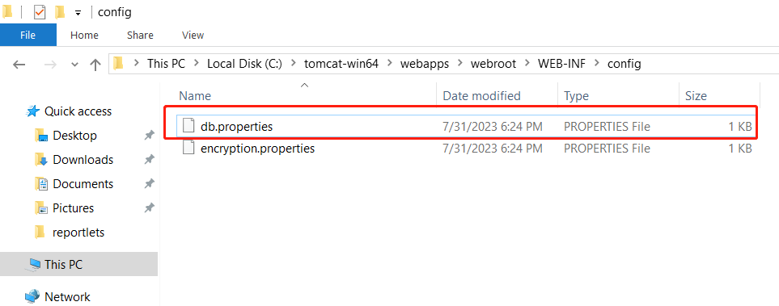
단계4: Repository DB를 내장 디비로 전환
3) tomcat/webapps/webroot/WEB-INF/config 디렉토리로 이동하여 외부 데이터베이스의 구성이 들어 있는 db.properties 구성 파일을 삭제합니다.
Notes:
3） 转到 tomcat/webapps/webroot/WEB-INF/config 目录，删除外接数据库的配置文件db.properties。

Slide 13
단계4: Repository DB를 내장 디비로 전환
4)Tomcat을 시작하고 백업 10.0 프로젝트가 시작되고 정상적으로 액세스할 수 있는지 확인합니다.
독립적인 배포 정밀 보고서 프로젝트인 경우 미리 tomcat/lib 폴더에 tools.jar를 복사한 다음 tomcat를 시작해야 합니다.
독립 배포에 대해서는 다음을 참조할 수 있습니다:
독립적인 배포-https://help.fanruan.com/finereport-en/doc-view-765.html
Notes:
4）启动 Tomcat，并确保备份的10.0 工程可以正常启动和访问。
如果这是一个独立部署工程，则必须提前将 tools.jar 复制到 tomcat/lib 文件夹中，然后启动 tomcat。
有关独立部署，请参阅：
独立部署-https://help.fanruan.com/finereport-en/doc-view-765.html

Slide 14
단계5: 업그레이드 도구를 사용하여 업그레이드
테스트 환경에서 수행되는 작업은 다음과 같습니다:
먼저 업그레이드 도구를 다운로드해야 합니다.
업그레이드 도구의 다운로드 주소(x64 window용):
https://fine-build.oss-cn-shanghai.aliyuncs.com/ovupgrade_jar11/tools/FineUpgrade_v11_windows_2023-07-31-KO.exe
Upgrade Procedure (V10.0 to V11.0) on Linux :
https://help.fanruan.com/finereport-en/doc-view-8896.html?source=4
Notes:
步骤 5：使用升级工具升级
在测试环境中执行的操作包括：
首先，您需要下载升级工具。
升级工具的下载地址（用于 x64 windows）

Slide 15
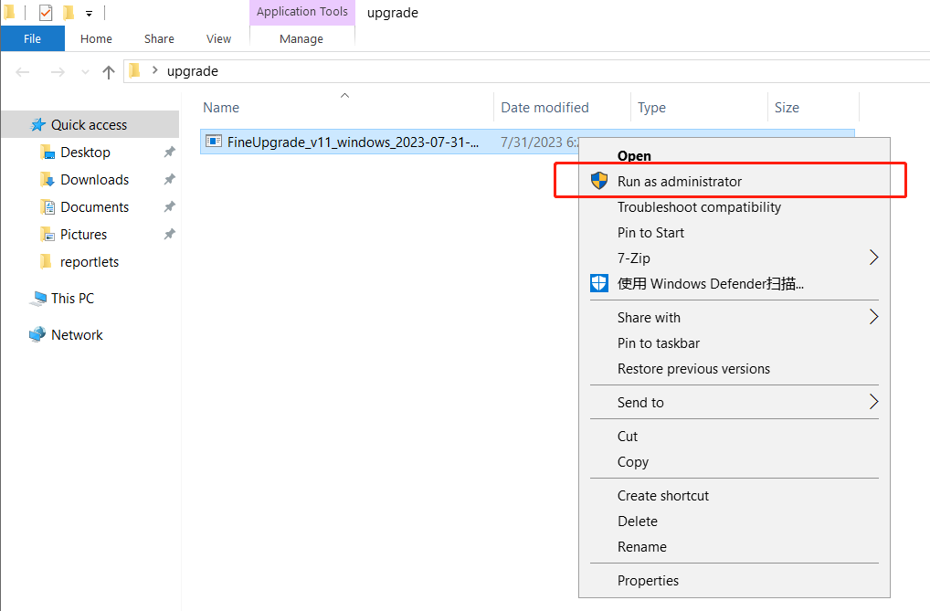
단계5: 업그레이드 도구를 사용하여 업그레이드
도구 업그레이드 단계:
1) 업그레이드 도구를 서버에 업로드하고 업그레이드 도구에 넣을 디렉토리를 선택합니다(Tomcat 아래에 두지 마십시오).
2) Tomcat 중지
3) 관리자로 업그레이드 도구 시작
Notes:
工具升级步骤：
1） 将升级工具上载到服务器，然后选择要放入升级工具的目录（不要将其放在 Tomcat 下）。
2） 关闭 Tomcat
3） 用管理员权限启动升级工具

Slide 16
단계5: 업그레이드 도구를 사용하여 업그레이드
도구 업그레이드 단계:
4)업그레이드 도구가 실행된 후 업그레이드 도구 런타임의 로그인 현재 폴더에 upgrade .log가 생성되며, 업그레이드 과정에서 문제가 발생하면 이 로그를 보고 문제를 해결할 수 있습니다.
Notes:
4） 升级工具运行后，会在当前文件夹中创建 upgrade .log，如果升级过程中出现问题，可以查看此日志并解决问题。

Slide 17
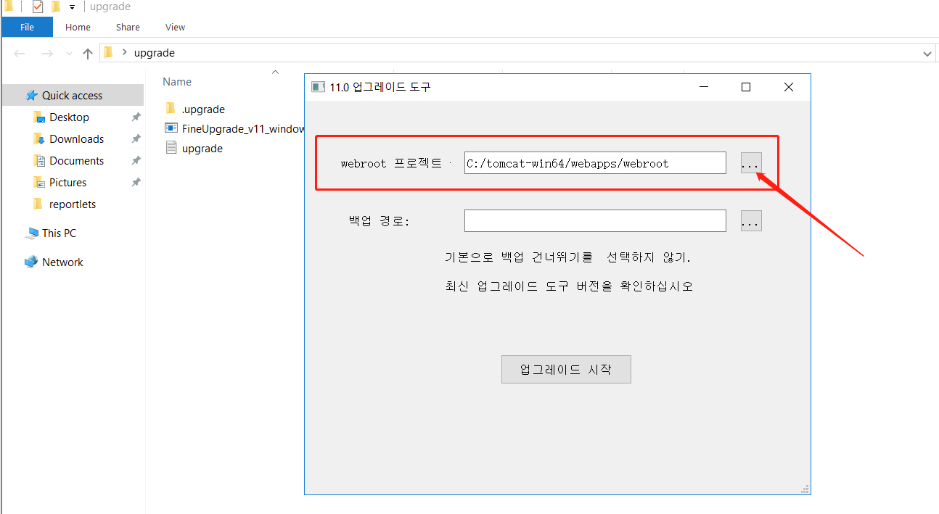
단계5: 업그레이드 도구를 사용하여 업그레이드
도구 업그레이드 단계:
5)프론트 데스크 운영자 패널이 나타납니다. 프로젝트 경로를 입력합니다.
업그레이드할 프로젝트 경로를 입력해야 합니다. 이것은 디자이너 디렉터리가 아닌 tomcat과 같은 컨테이너에 있는 webroot입니다.
Notes:
5） 前端操作面板出现，输入工程路径。
必须输入要升级的工程路径，这是tomcat中的 webroot，而不是设计器的webroot。

Slide 18
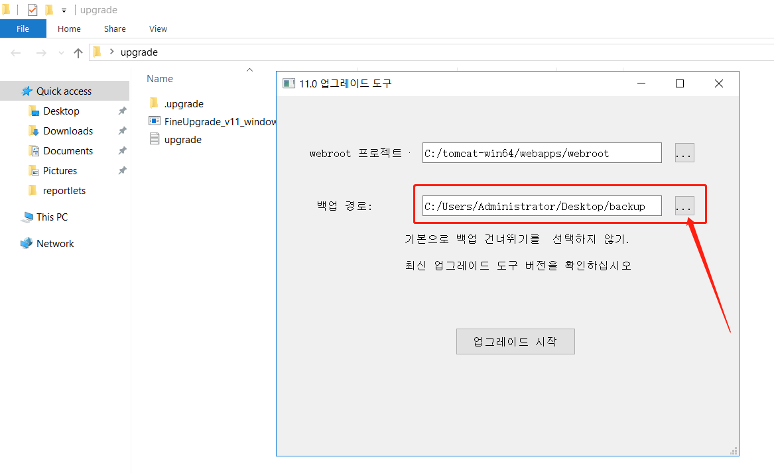
단계5: 업그레이드 도구를 사용하여 업그레이드
도구 업그레이드 단계:
6)백업 프로젝트의 경로 선택
http://pndsolution.com/
https://www.finereport.com/kr/
https://www.facebook.com/finereportkorea/
Notes:
6） 选择备份工程的路径

Slide 19
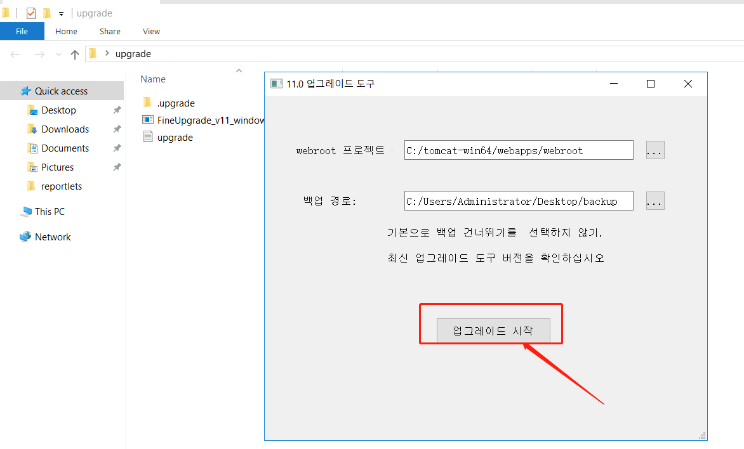
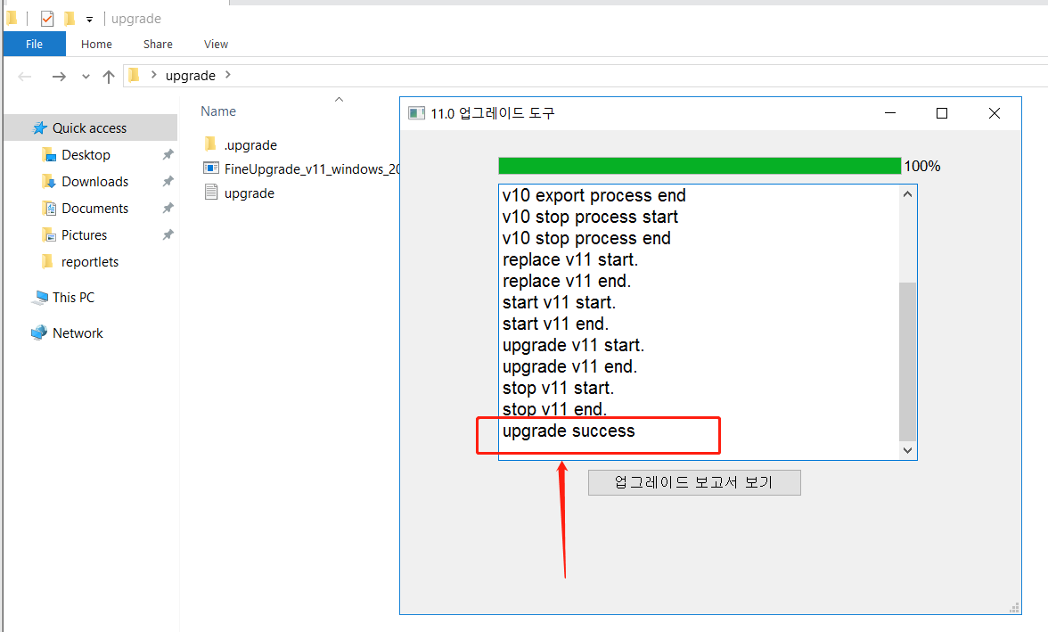
단계5: 업그레이드 도구를 사용하여 업그레이드
도구 업그레이드 단계:
7)업그레이드 시작을 클릭하면 업그레이드 진행률이 나타납니다. 업그레이드가 성공하면 업그레이드 성공이 나타납니다.
Notes:
7）单击“开始升级”后，将显示升级进度。如果升级成功，则显示升级成功。

Slide 20
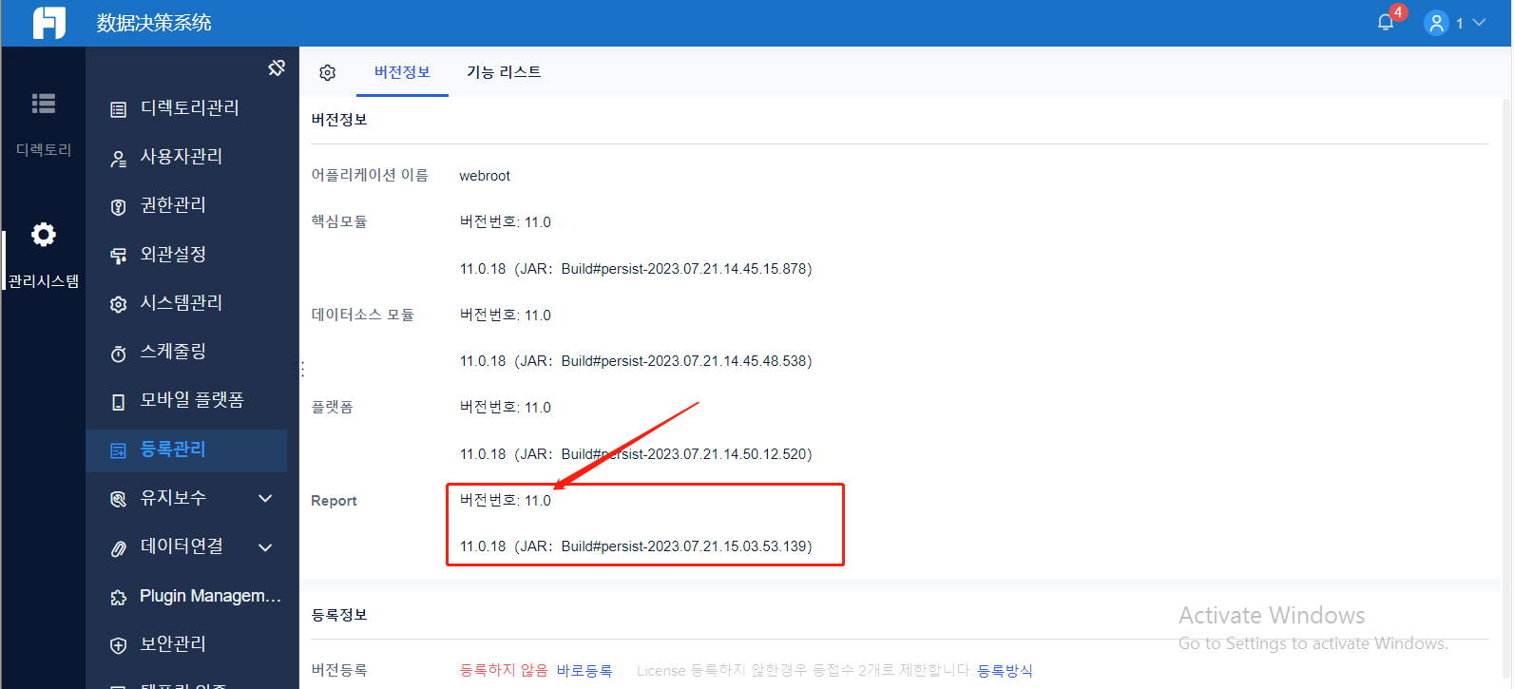
단계5: 업그레이드 도구를 사용하여 업그레이드
도구 업그레이드 단계:
8)업그레이드가 성공하면 업그레이드 연산자 패널을 닫고 Tomcat을 시작합니다.
액세스 경로는 원래 10.0 프로젝트와 동일합니다.
플랫폼 URL: http://IP:{port}/webroot/decision(Webroot은 프로젝트 이름이고 결정은 서블릿 이름입니다）
템플릿 URL: http://IP:{port}/webroot/decision/view/report? viewlet= xxx.cpt or xxx.frm
의사 결정 플랫폼의 등록 관리 페이지에서 버전 번호가 11.0으로 업그레이드가 성공했음을 알 수 있습니다.
Notes:
8） 如果升级成功，请关闭升级工具面板并启动 Tomcat。
访问路径与原始 10.0 工程相同。
平台 URL：http://IP：{port}/webroot/decision（Webroot 是工程名称，decision是 servlet 名称）
模板 URL： http://IP：{port}/webroot/decision/view/report？viewlet= xxx.cpt or xxx.frm
在决策平台的“注册管理”页面，您可以看到版本号变成 11.0，说明升级成功了 。

Slide 21
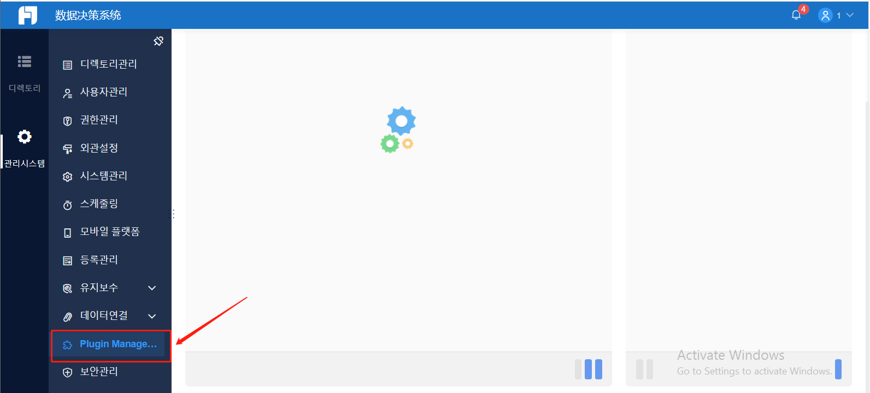
단계5: 업그레이드 도구를 사용하여 업그레이드
도구 업그레이드 단계:
9)의사 결정 플랫폼에서 플러그인 관리 페이지를 열고 몇 초 동안 기다리면 시스템이 플러그인 몰에 필요한 리소스를 자동으로 다운로드합니다.
Notes:
9）在决策平台上打开插件管理页面，等待几秒钟，系统将自动下载插件商城所需的资源。

Slide 22
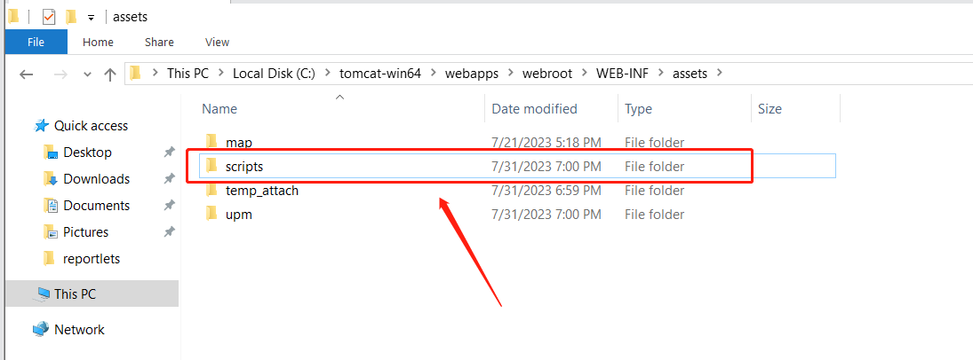
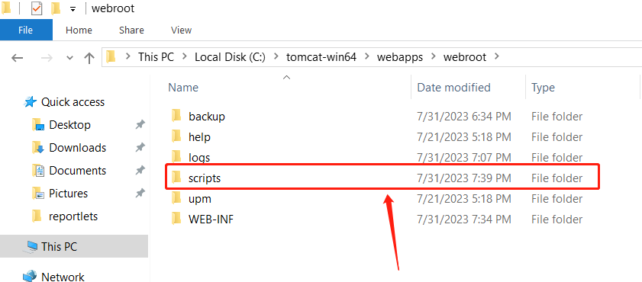
단계5: 업그레이드 도구를 사용하여 업그레이드
도구 업그레이드 단계:
10)tomcat/webapps/webroot/WEB-INF/scripts 폴더를 tomcat/webapps/webroot 폴더에 복사하고 webroot 폴더 아래의 원래 스크립트 폴더를 바꿉니다.
Notes:
10）将 tomcat/webapps/webroot/WEB-INF/scripts 文件夹复制到 tomcat/webapps/webroot 文件夹，并替换 webroot 文件夹下的原始scripts 文件夹。

Slide 23
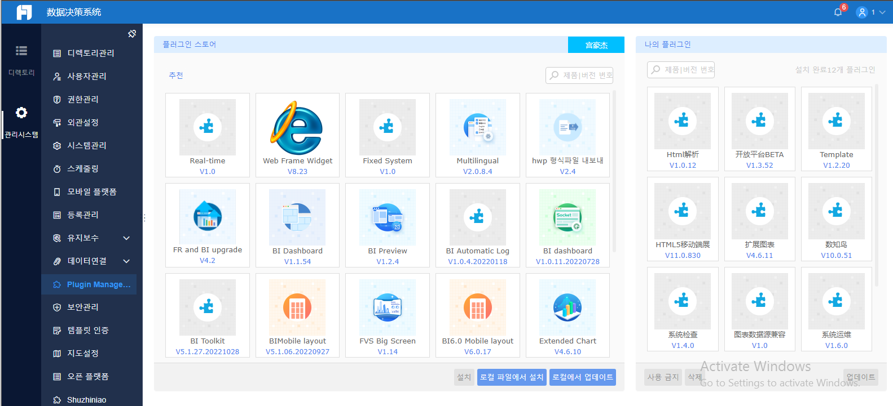
단계5: 업그레이드 도구를 사용하여 업그레이드
도구 업그레이드 단계:
11) Tomcat 재시작, 브라우저 캐시 클리어, 의사결정 플랫폼 접속, 플러그인 관리가 정상적으로 표시됩니다.
Notes:
11）Tomcat 重新启动、浏览器缓存清除，访问决策平台，插件管理可以正常显示。

Slide 24
단계6: 테스트 환경에서 하나씩 테스트 보고서 작성
각 보고서에 올바르게 액세스할 수 있고 모든 기능이 정상적으로 사용되는지 확인합니다.
몇 가지 일반적인 호환성 문제는 다음을 참조하십시오:
업그레이드를 위한 호환성 지침(V10.0에서 V11.0)-https://help.fanruan.com/finereport-en/doc-view-3986.html
Notes:
步骤 6：在测试环境中一张张测试报表
确保正确访问每个报表，并且所有功能都正常使用。
有关一些常见的兼容性问题，请参阅：
升级兼容性指南（V10.0 至 V11.0）-https://help.fanruan.com/finereport-en/doc-view-3986.html

Slide 25
단계7: 테스트 환경에서 업그레이드
두 가지 방법이 있습니다.
No1: 이 테스트 환경을 운영 환경으로 변환합니다.
단계는 다음과 같습니다:
1)테스트 환경 서버 하드웨어 구성이 높은 경우 이 테스트 환경을 테스트 환경으로 직접 변환할 수 있습니다.
2)테스트 환경 업그레이드 중에 새로 생성된 보고서의 경우 cpt, frm 및 fvs 파일을 C:/tomcat-win64/webapps/webroot/WEB-INF/reportlets 폴더에 복사해야 합니다.
3)새 데이터 연결 생성 및 예약된 작업 수정과 같이 테스트 환경 업그레이드 중에 수정된 플랫폼 설정을 다시 수동으로 설정해야 합니다.
Notes:
步骤 7：在测试环境中升级
有两种方法。
No1：将此测试环境转换为生产环境。
具体步骤如下：
1） 如果测试环境服务器硬件配置较高，则可以将此测试环境直接转换为生产环境。
2） 对于在测试环境升级期间新制作的报表，必须将 cpt、frm 和 fvs 文件复制到 C：/tomcat-win64/webapps/webroot/WEB-INF/reportlets文件夹。
3） 测试环境升级期间修改的平台设置，例如创建新的数据连接和修改定时任务，需要再重新手动设置。

Slide 26
단계7: 테스트 환경에서 업그레이드
No2: 디버깅을 위해 업그레이드된 Tomcat을 테스트 환경에 복사합니다.
단계는 다음과 같습니다:
1)테스트 환경에서 업그레이드된 Tomcat을 테스트 환경에 복사합니다.
복사한 Tomcat을 원래 Tomcat과 다른 폴더에 배치할 수 있습니다.포트 충돌을 방지하려면 Tomcat 포트를 수정하거나 원래 Tomcat을 중지하고 업그레이드된 Tomcat을 시작해야 합니다.
2)운영 환경에서 보고서를 하나씩 테스트합니다.
각 보고서에 올바르게 액세스할 수 있고 모든 기능이 정상적으로 사용되는지 확인합니다.
3)테스트 환경 업그레이드 중에 새로 생성된 보고서의 경우 cpt, frm 및 fvs 파일을 C:/tomcat-win64/webapps/webroot/WEB-INF/reportlets 폴더에 복사해야 합니다.
4)새 데이터 연결 생성 및 예약된 작업 수정과 같이 테스트 환경 업그레이드 중에 수정된 플랫폼 설정을 다시 수동으로 설정해야 합니다.
Notes:
No2：将升级后的 Tomcat 复制到生产环境中进行调试。
具体步骤如下：
1） 将测试环境中的升级 Tomcat 复制到生产环境中。
您可以将复制的 Tomcat 放置在与原始 Tomcat 不同的文件夹中。为了避免端口冲突，必须修改 Tomcat 端口或停止原始 Tomcat 并启动升级的 Tomcat。
2） 在生产环境中逐个测试报告。
确保每个报表可以正常访问，并且所有功能都正常使用。
3） 对于在测试环境升级期间新制作的报表，必须将 cpt、frm 和 fvs 文件复制到 C：/tomcat-win64/webapps/webroot/WEB-INF/reportlets文件夹。
4） 测试环境升级期间修改的平台设置，例如创建新的数据连接和修改定时任务，需要再重新手动设置。

Slide 27
단계8: Repository DB 재설치
작동 방법은 다음 문서를 참조하십시오:
외부 데이터베이스 구성-
https://help.fanruan.com/finereport-en/doc-view-2458.html
Notes:
步骤 8： 重新配置外接数据库
需要给11.0配置外接数据库，请参考以下文档：
配置外接数据库 -
https://help.fanruan.com/finereport-en/doc-view-2458.html

Slide 28
단계9: 라이센스 발급 및 적응
작동 방법은 다음 문서를 참조하십시오:
마이그레이션 플러그인 승인-
https://help.fanruan.com/finereport-en/doc-view-3994.html
Notes:
步骤 9：申请正式授权
有关正式授权的申请，请参阅以下文档：
授权迁移插件-
https://help.fanruan.com/finereport-en/doc-view-3994.html

Slide 29
감사합니다

